Slide 1

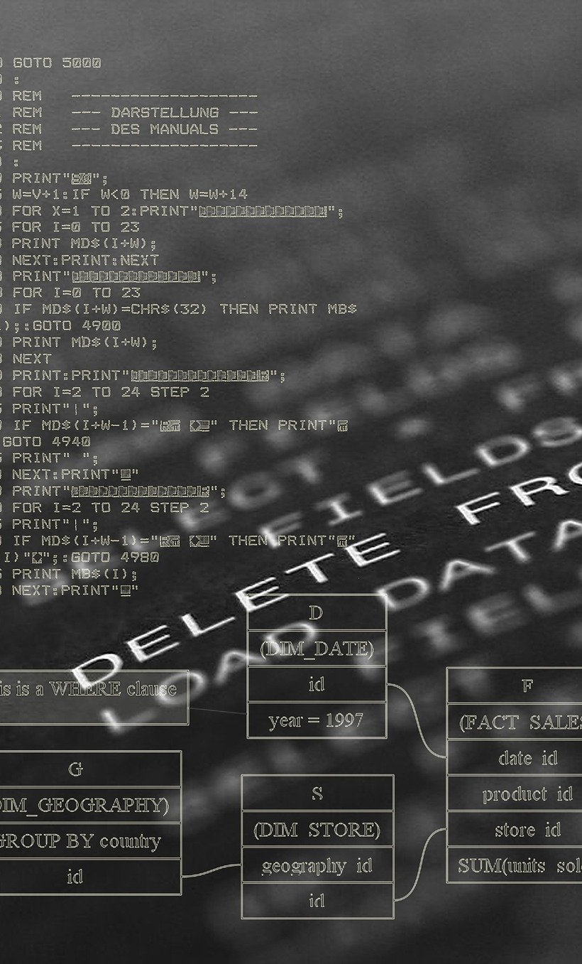
Algoritmos de Lógica de Programação I

Slide 2

Unidade III: Estrutura Repita
Prof. Me. Pietro Martins de Oliveira

Slide 3
Estrutura Repita
Estrutura de repetição por condição, similar ao Enquanto, com algumas diferenças fundamentais:
O teste condicional é verificado somente ao final do laço
O bloco de comandos é executado, obrigatoriamente, por pelo menos uma vez
A lógica condicional é invertida, quando comparada ao enquanto:
O laço de repetição é iterado até que a condição seja atendida

Slide 4
Estrutura Repita
Estrutura de repetição por contagem - Repita:
O bloco de comandos definido do laço deve ser executado por pelo menos uma vez, obrigatoriamente, antes de se verificar a condição
Sintaxe em pseudocódigo:
Repita
<sequência de comandos>
Até_que (<expressão lógica>)

Slide 5
Exemplo
Desenvolver um algoritmo capaz de imprimir “Aguarde...” por cem vezes
Algoritmo aguardando3
Var cont: inteiro
Inicio
cont ← 1
Repita escreva(“Aguarde...”);
cont ← cont + 1
Até_que (cont > 100)
Fim

